Slide 1


Slide 2

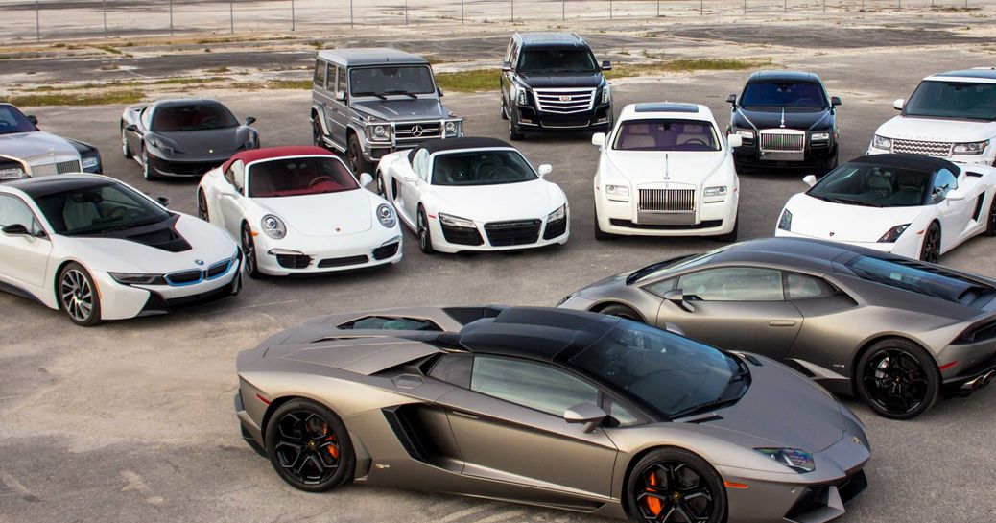
ARABA KİRALAMA SİSTEMİ
Araba kiralama uygulaması, Python programlama dili kullanılarak geliştirilen ve grafik kullanıcı arayüzü (GUI) tasarımını bir araya getirerek, araç kiralama süreçlerini yönetebilen bir yazılımın nasıl oluşturulacağını gösterir. Kodun temelinde, nesne tabanlı programlama (OOP) prensipleri ve SQLite veritabanı kullanımı bulunmaktadır.

Slide 3
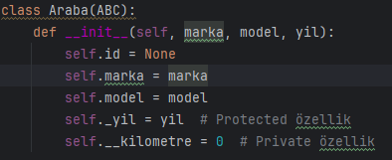
KULLANILAN SINIFLAR VE OOP PRENSİPLERİ
Araba Sınıfı:
Encapsulation (Kapsülleme): Araba sınıfı, özelliklerini (marka, model, yıl, kilometre) ve bu özelliklere erişim yöntemlerini içerir. Bu sayede, sınıfın iç yapısını gizleyerek dış dünyadan gelebilecek olası değişikliklere karşı koruma sağlanır.

Slide 4
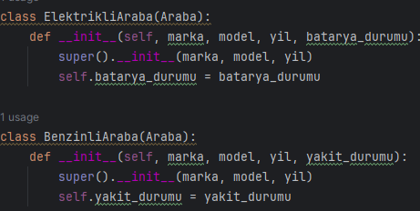
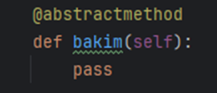
KULLANILAN SINIFLAR VE OOP PRENSİPLERİ
Araba Sınıfı:
Inheritance (Kalıtım):
Elektrikli Araba ve Benzinli Araba sınıfları, Araba sınıfından türetilmiştir. Bu sayede, temel özellikleri Araba sınıfından miras alarak, kod tekrarı önlenir ve kodun genişletilebilirliği artar.
Abstraction (Soyutlama):
Araba sınıfı, soyut bir sınıftır. İçerisinde soyut bir metot olan "bakim" metodu bulunur. Araç tipine özel bakım sürecini soyut olarak tanımlayarak yöntemin alt sınıflara göre uygulanması gerektiğini belirtir.

Slide 5
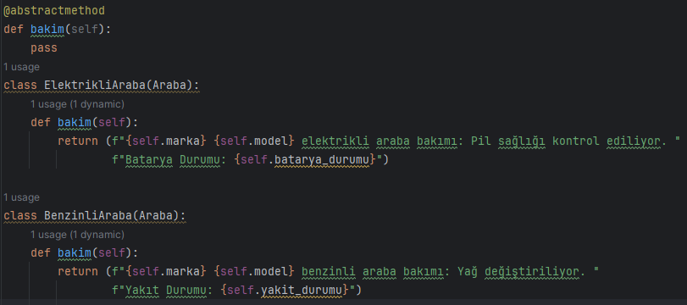
KULLANILAN SINIFLAR VE OOP PRENSİPLERİ
Elektrikli Araba ve Benzinli Araba Sınıfları:
Inheritance (Kalıtım):
Her iki sınıf da Araba sınıfından türetilmiştir. Bu sayede, her iki sınıf da Araba sınıfının özelliklerini ve metotlarını kullanabilir.
Polymorphism (Çok Biçimlilik):
Her iki alt sınıf, Araba sınıfının soyut metodu olan "bakim"ı kendi ihtiyaçlarına göre uygular. Aynı isimli metodun farklı davranışlar sergilemesine olanak tanır.

Slide 6
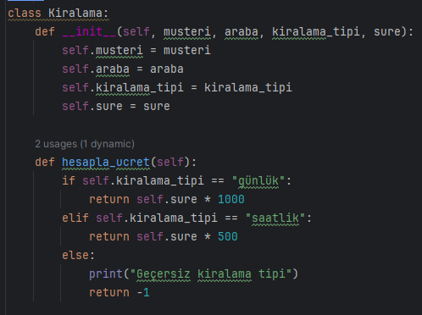
KULLANILAN SINIFLAR
Kiralama Sınıfı:
Kiralama sınıfı, bir kiralama işlemini temsil eder. Bu sınıf, kiralama işleminde kullanılan özellikleri ve bu işlemin ücretlendirilmesini içerir.
Constructor (__init__): Bu metod, kiralama işlemi için gerekli olan bilgileri alır. Müşteri adı (musteri), araba bilgisi (araba), kiralama tipi (kiralama_tipi) ve süre (sure) parametre olarak alınır ve kiralama nesnesi oluşturulur.
Ücret Hesaplama Metodu (hesapla_ucret): Bu metot, kiralama süresi ve tipine göre kira ücretini hesaplar. Eğer kiralama tipi "günlük" ise süreyi 1000 ile, "saatlik" ise süreyi 500 ile çarparak ücreti belirler. Eğer geçersiz bir kiralama tipi girilirse ekranda bir uyarı yazar ve -1 değerini döndürür.

Slide 7
ARAÇ KİRALAMA UYGULAMASI SINIFI
Bu sınıf, uygulamanın ana penceresini yönetir. Müşteri girişi, veritabanı bağlantısı, ana pencerenin oluşturulması ve araç listesinin gösterilmesi gibi temel işlevselliği içerir.
SQLite veritabanına bağlantı kurar.
Ana pencerenin içindeki çerçeve ve ana bileşenleri oluşturur.
Müşterinin adını girdikten sonra girişin tamamlanması ve ana penceredeki bileşenlerin güncellenmesi işlemini gerçekleştirir.
Veritabanına müşteriyi ekler.
Mevcut araçları görüntüler.
Veritabanından mevcut araçları alır.
Seçilen bir aracı kiralama işlemine başlatır. Kiralama işlemi tamamlandığında gerekli güncellemeleri yapar.
Kiralanan aracın durumunu "kiralandı" olarak günceller.
Kiralama bilgilerini veritabanına ekler.
Kiralanan aracın bakım durumunu bir bilgi penceresinde gösterir.
Kullanıcıdan kiralama tipi ve süre bilgilerini alır.
Veritabanından bir aracın bilgilerini alıp işlemi tamamlar.

Slide 8
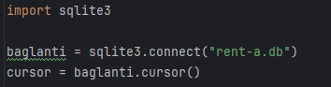
Veritabanı Yapısı ve SQLite Kullanımı
Projenin veritabanı yönetimi için SQLite kullanılmıştır. SQLite, özel bir sunucu gerektirmeden kullanılabilen, kolay entegrasyonuyla bu tür küçük ve orta ölçekli projelerde tercih edilen bir veritabanı sistemidir. Uygulama, müşteri bilgilerini, araç detaylarını ve kiralama durumlarını veritabanında depolar.
Veritabanı yönetimi, kullanıcının bu bilgilere GUI arayüzü üzerinden rahatlıkla erişimini ve yönetimini sağlar.
sqlite3 modülünü kullanarak SQLite veritabanı oluşturabilir ve bağlantı sağlayabiliriz.

Slide 9
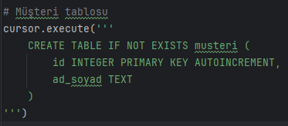
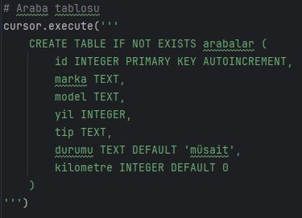
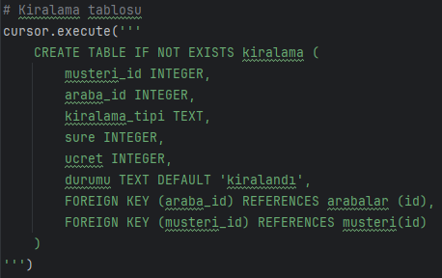
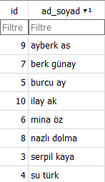
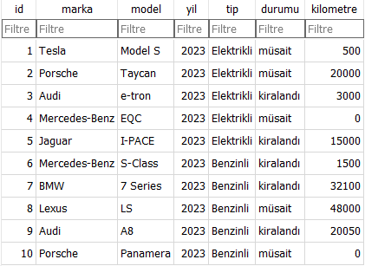
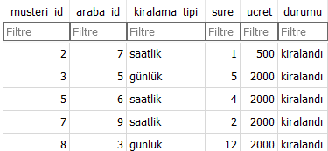
Tabloların Oluşturulması
Müşteri Tablosu (musteri):
Müşteri bilgilerini içeren bu tablo, her müşteri için bir benzersiz kimlik (id) ve ad-soyad bilgisini depolar.
Araçlar Tablosu (arabalar):
Araç detaylarını içeren bu tablo, her araç için marka, model, üretim yılı, araç tipi, durumu ve kilometre bilgisini saklar.
Kiralama Tablosu (kiralama): Kiralama işlemlerini izleyen bu tablo, her kiralama için müşteri, araç, kiralama tipi, süre, ücret ve durum bilgilerini tutar.

Slide 10
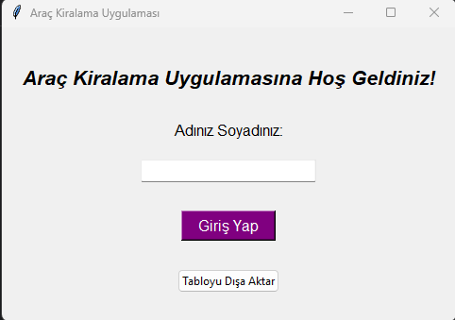
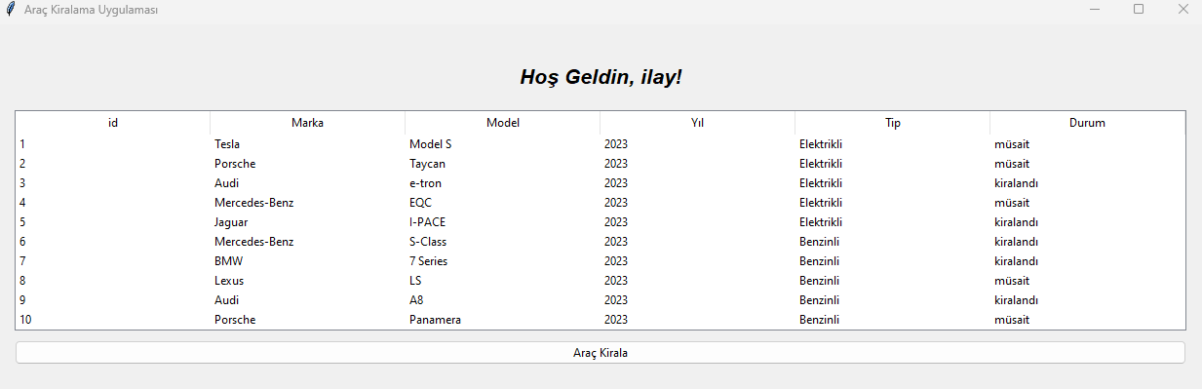
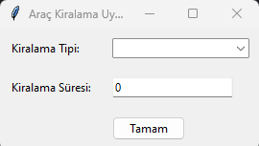
Arayüz Tasarımı ve Kullanıcı Etkileşimi
Giriş Ekranı:
Araç Seçim Ekranı:
Kiralama İşlemi Ekranı:
Uygulama başlatıldığında, kullanıcıyı adını ve soyadını girmesi için bir giriş ekranı karşılar. Sadece veri tabanında ekli olan müşteriler giriş yapabilirler. Bu adım, kullanıcının kimliğini belirlemek amacıyla kullanılır.
Kullanıcı adını girdikten sonra, araç seçim ekranı sunulur. Bu ekranda mevcut araçlar listelenir ve kullanıcı durumu ‘müsait’ olan istediği aracı seçebilir.
Seçilen araca göre, kullanıcıya kiralama seçenekleri sunulur (günlük veya saatlik). Kullanıcı bu seçenekler arasından istediğini seçer ve kiralama süresini belirtir.

Slide 11
Arayüz Tasarımı ve Kullanıcı Etkileşimi
Bilgilendirme ve İşlem Sonucu Ekranı:
Kullanıcının işlemi başarılı bir şekilde tamamlamasının ardından bilgilendirme ekranı görüntülenir. Bu ekran, aracın bakım durumu gibi bilgilerle birlikte işlem ücretini gösterir ve kullanıcıyı uygulamadan çıkarır.
Tabloyu Dışarı Aktarma İmkanı:
Arayüz üzerinde bir buton aracılığıyla veritabanındaki tabloların kolayca dışarıya aktarılması sağlanır.
Araba kiralama uygulamasının kullanıcı arayüzü, Python'un popüler GUI kütüphanesi olan Tkinter kullanılarak tasarlanmıştır. Tkinter, basit ve etkili bir şekilde GUI uygulamaları oluşturmak için tercih edilen bir araçtır.
Bu arayüz, kullanıcı dostu bir deneyim sunarken aynı zamanda temiz bir görünüme sahiptir. Veri girişi ve işlemler adım adım yönlendirilirken, kullanıcılar araç kiralama işlemlerini kolaylıkla gerçekleştirebilirler. Bu da kullanıcı memnuniyetini artırarak uygulamanın kullanılabilirliğini artırır.

Slide 12
SONUÇ
Araç kiralama uygulaması, Python programlama dili ve nesne tabanlı programlama (OOP) prensipleri kullanılarak geliştirilmiştir.
GUI arayüzü, kullanıcıları müşteri girişinden araç seçimine ve kiralama sürecine kadar adım adım yönlendirerek kolay bir kullanıcı deneyimi sunmayı amaçlamıştır.
Kullanıcılar, adlarını girdikten sonra mevcut araç listesinden seçim yapabilir ve kiralama işlemlerini güvenli bir şekilde tamamlayabilirler. Uygulama, nesne tabanlı programlama (OOP) prensipleri kullanılarak tasarlanmış olup, araç tipleri arasında ayrım yaparak bakım durumlarını gösterir. SQLite veritabanı kullanımı sayesinde müşteri, araç ve kiralama bilgileri güvenli bir şekilde saklanır.
Bu özelliklerle donatılan uygulama, araç kiralama sürecini hızlı, pratik ve kullanıcı odaklı bir deneyime dönüştürerek, müşterilere sorunsuz bir araç kiralama imkanı sunar. Proje, Python dilinde OOP prensiplerinin başarılı bir şekilde uygulanmasını sağlamıştır.

